Slide 1
TP-FINAL:
Xadrez
Apresentação do projeto

Slide 2
Resumo da apresentação
01
03
02
04
O que é xadrez ?
Apresentação do código
Tópicos principais
Agradecimentos

Slide 3

Xadrez
O xadrez é um jogo de mesa milenar de natureza recreativa e competitiva para dois jogadores cujo grande objetivo do jogo é aniquilar o rei do adversário, sendo também o jogo escolhido pela nossa equipe para a criação de uma versão virtual do mesmo.

Slide 4
Diagrama de classes
Os diagramas de classes são usados para para modelar os objetos que compõem o sistema, para exibir os relacionamentos entre os objetos e para descrever o que esses objetos fazem e os serviços que eles fornecem. No slide seguir vocês verão o diagrama de classes que utilizamos:

Slide 5
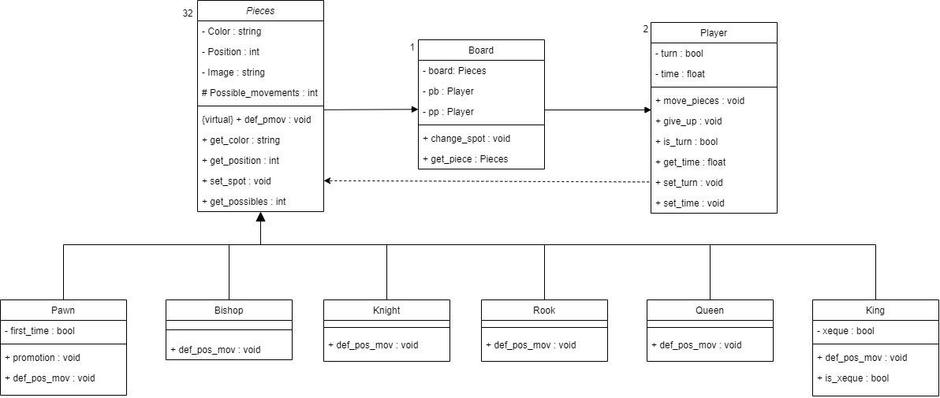
Artur Gonçalves
Enzo Magno
Gabriel Santos
COLABORADORES
Gabriel Cruzati
Ronaldo Gonçalves
Wellington Porcel

Slide 6
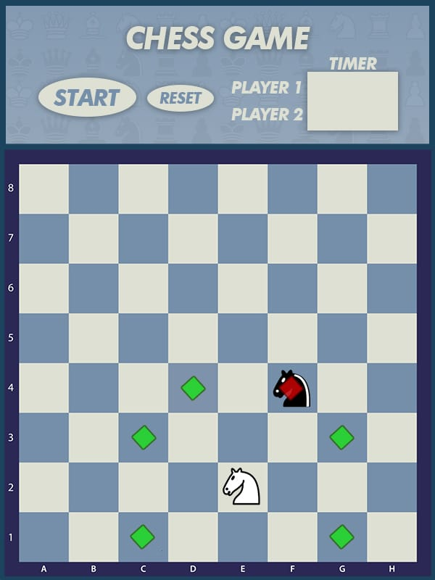
Protótipo da interface
USA
SWITZERLAND
NORWAY
ISRAEL
SWEDEN
CANADA
NEW ZEALAND
Average Software Developer Salaries in the World

Slide 7
Tópicos
Excessões
Testes
Classes
Funcionalidades
Componentes

Slide 8
Artur Gonçalves
Enzo Magno
Gabriel Santos
COLABORADORES
Gabriel Cruzati
Ronaldo Gonçalves
Wellington Porcel

Slide 9
/* Obrigado pela atenção!
;) */

